Slide 1

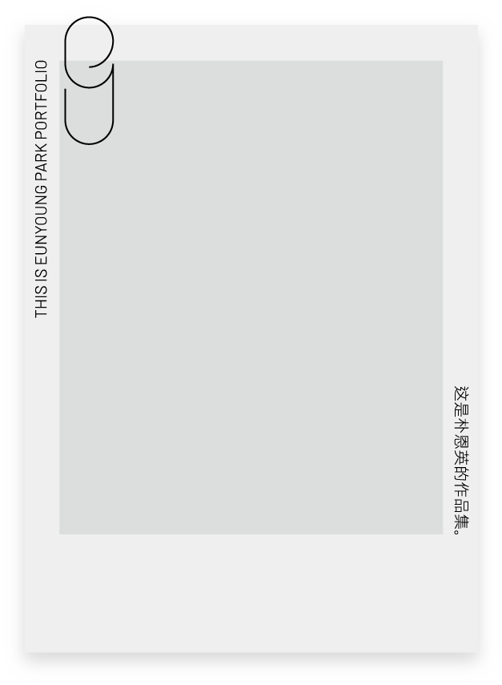
PORTFOLIO

Slide 2
ABOUT
Education | License |
Skills | Possibility | Contact
Page 3 - 4
WEB/APP
WEB_ NIVEA | KTO | SUBWAY
APP_ Vegetarian Life
Page 3 - 4
WORK
Logo | Package |
Sub page | Poster | Event page
Page 3 - 4
LIFE
Experience
Page 3 - 4

Slide 3
ABOUT
Education | License |
Skills | Possibility | Contact
Page 3 - 4
WEB/APP
WEB_ NIVEA | KTO | SUBWAY
APP_ Vegetarian Life
Page 3 - 4
WORK
Logo | Package |
Sub page | Poster | Event page
Page 3 - 4

Slide 4

PARK
EUNYOUNG
시선을 사로잡는 디자이너,
안녕하세요 박은영입니다.
다양한 환경과 사물을 관찰하고 아이디어를 떠올리는 것을 좋아하며 새로운 것에 도전하고 성취하는 것을 즐깁니다. 이는 새롭고 낯선 상황에 부딪히더라도 내딛을 수 있는 용기와 자신감을 가져다 줍니다. 습관화된 시각적인 탐색은 UX/UI디자인의 매력에 빠지게 만들어 주었고 그린아트학원에서 UX/UI과정을 수료하며 디자이너의 역량을 키웠습니다. 이러한 배움을 바탕으로 디자이너로서 한걸음 더 나아가고자 합니다.

Slide 5






Education
2022.09 - 2023.02 (디지털디자인) UI/UX 반응형 웹디자인 & 웹퍼블리셔(디자인&코딩) 양성 D (760H) 수료
2022.09 - 2023.11 UI/UX 디자인 첫걸음 with 피그마 7기 (40H) 수료
2020.02 계명대학교 졸업 ( 중국어문학전공 / 인문기업컨설팅 부전공 )
License
2023.02 웹디자인기능사 필기시험 합격
2020.11 컨벤션기능사 2급 최종합격
Skills
Contact

Slide 6
WEB_ NIVEA p.6 - 7
KTO p.6 - 7
SUBWAY p.6 - 7
APP_ Vegetarian Life p.6 - 7
WEB/APP

Slide 7
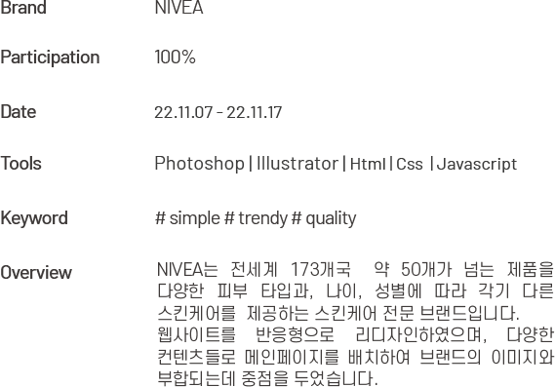
Website Redesign
NIVEA

Slide 8
LOGO p.6 – 7
PACKAGE p.6 - 7
POSTER p.6 - 7
SUB PAGE p.6 - 7
EVENT PAGE p.6 - 7
WORK

Slide 9
Website Redesign
NIVEA

Slide 10
Thank you for watching

